Slide 1

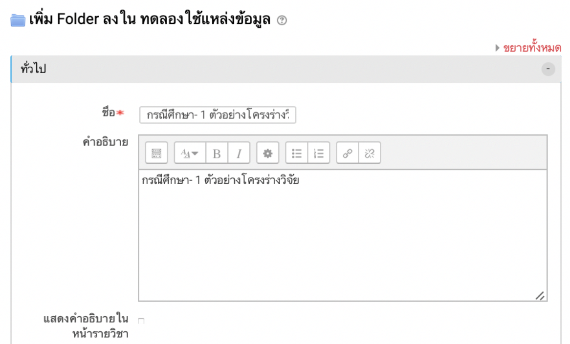

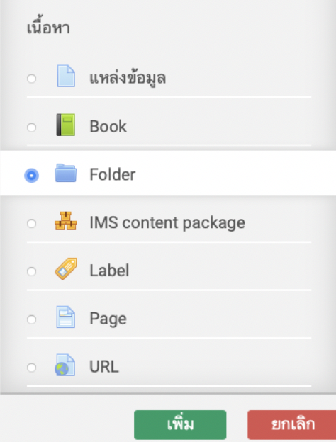


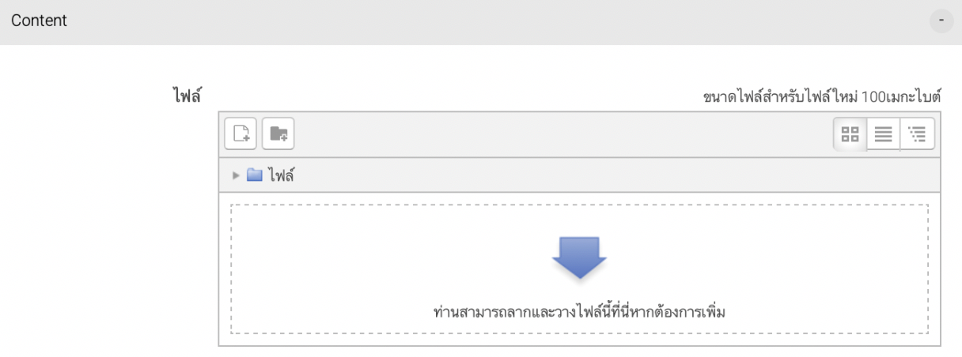


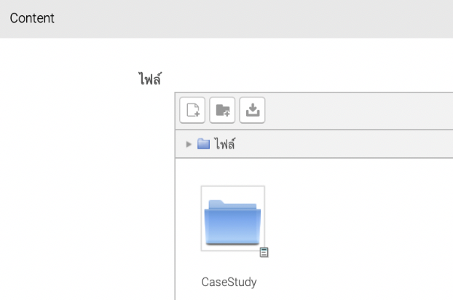
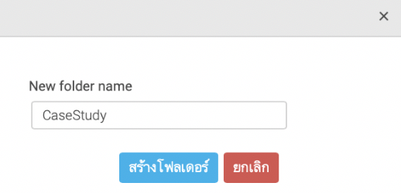
การเพิ่มแหล่งข้อมูลแบบกรณีศึกษา (Folder)
กรณีมีแหล่งข้อมูลจำนวนมาก มีไฟล์หลากหลายชนิด สามารถยุบรวมข้อมูลเก็บไว้ในห้องเก็บที่เดียวกันได้ โดยแหล่งข้อมูลแบบโฟลเดอร์ เหมาะสำหรับสร้างห้องเก็บไฟล์แบบพิเศษ ภายในสามารถเก็บได้หลาย ๆ ไฟล์ เพื่อเปิดโอกาสให้ผู้เรียนในรายวิชาสามารถเข้ามาดาวน์โหลดเอกสารต่าง ๆ ภายในได้ สามารถนำหลักการนี้มาจากประยุกต์ใช้ทำเป็นกรณีศึกษา (Case Studies) ได้เช่นกัน มีขั้นตอนการทำดังนี้
  1. เตรียมไฟล์ข้อมูลที่ต้องการนำไปเก็บในไดเร็คทอรี่
2. คลิกเลือกแหล่งข้อมูลเป็น Folder
3. ทำการกำหนดชื่อโฟลเดอร์ในกรอบทั่วไป
  4. คลิกที่ (Create Folder) ในกรอบส่วนของเนื้อหา แล้วทำการตั้งชื่อโฟลเดอร์เก็บ
  งานที่ต้องการ เช่น Case Study เสร็จแล้วคลิกที่ปุ่ม Create folder
  5. โฟลเดอร์ Case Study สำหรับเก็บไฟล์งาน
3
2
4
4
5

Slide 2

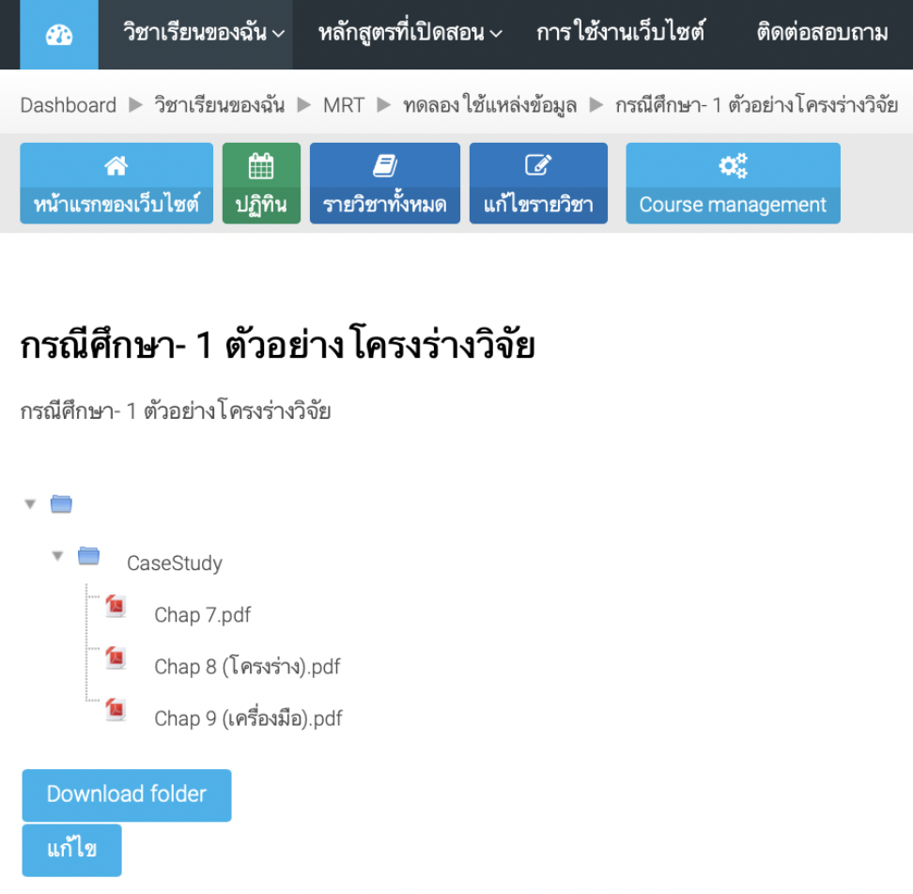

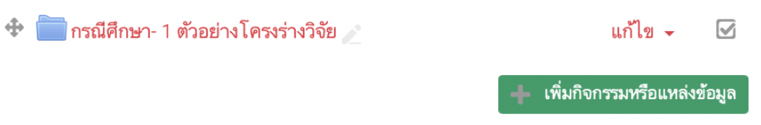


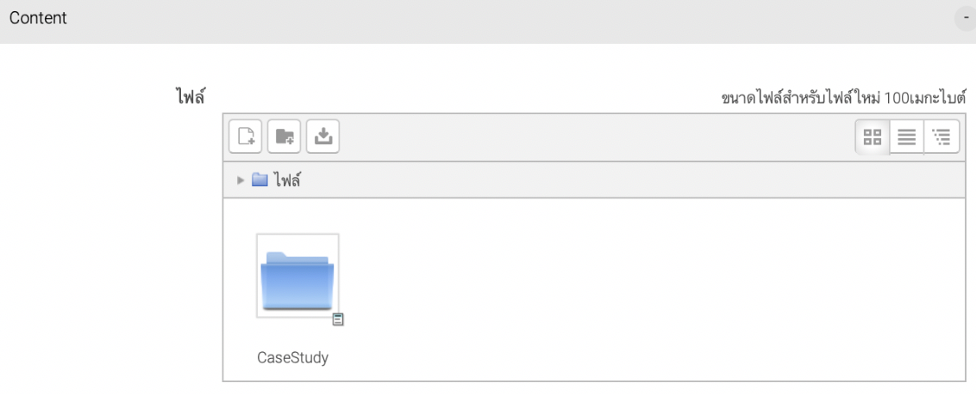
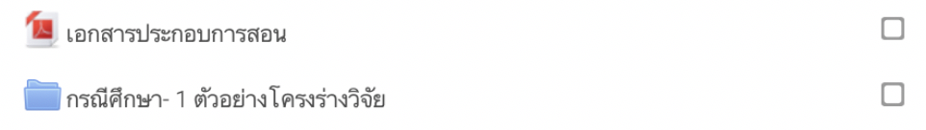

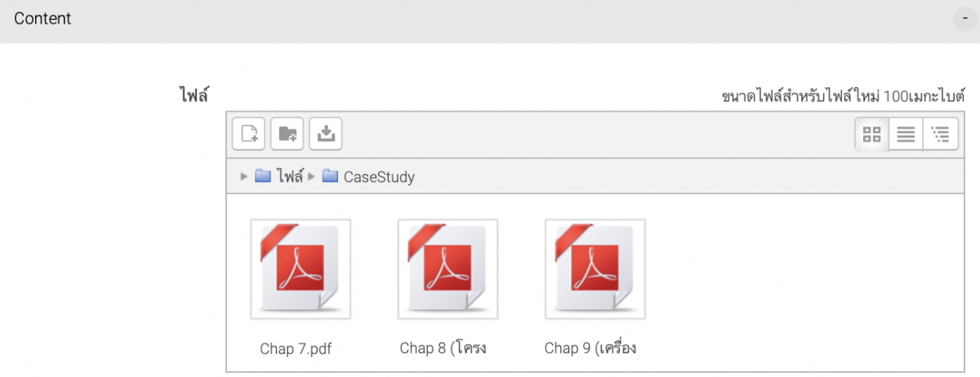
การเพิ่มแหล่งข้อมูลแบบกรณีศึกษา (Folder)
  6. คลิกเข้าไปไหนโฟลเดอร์ที่สร้างไว้
  7. ทำการอัปโหลดหรือจับลากไฟล์งานที่ต้องการลงในโฟลเดอร์ Case Study เสร็จแล้วให้คลิกที่ปุ่ม บันทึกและกลับไปยังรายวิชา
  8. แสดงโฟล์เดอร์เก็บงานที่ทำการสร้างเสร็จแล้ว
  9. คลิกที่ปุ่ม บันทึกและกลับไปยังรายวิชา
  10. คลิกดูรายละเอียดไฟล์ประกอบการสอนในโฟล์เดอร์ที่สร้างไว้
  11. ผู้เรียนสามารถ Download folder
8
6
10
7
11

